Slide 1
TDD
조수민 Base스튜디오

Slide 2
목차
TDD를 사용하는 이유
TDD 패턴
예제
Test Runner

Slide 3
1. TDD를 사용하는 이유
예제 - 마일리지와 마일리지 상점을 구현하자!
마일리지 클래스 or 마일리지 상점 클래스를 생성
X
어떤 테스트를 만들지를 먼저 생각 - Assert문을 먼저 만든다
TDD의 가장 중요한 방향 중 하나
2.
3

Slide 4
1. TDD를 사용하는 이유
테스트를 소유한다
- 일회성이 아니므로 자동화가 가능하다
강한 코드를 만들기 위해
이걸 고치면서 다른 부분을 망가트리지 않았을까?
두려움을 지루함으로
기능을 우선시 하는 실용적인 개발
구조는 실제 구현에 맞춰서 이루어진다
인터페이스를 만든 후에 리팩토링을 하는 과정
4

Slide 5
1. TDD를 사용하는 이유
5

Slide 6
2. TDD 패턴
작성할 테스트를 모두 적어놓자
테스트가 크다고 생각할 때는 잘게 쪼갠다
주기
빨강 – 초록 – 리팩토링
빨강 – 실패하는 작은 테스트를 작성한다. 처음에는 컴파일조차 되지 않을 수 있다
초록 – 실패한 테스트가 통과할 수 있도록 수정한다. 어떠한 죄악을 저질러도 된다
리팩토링 – 초록 막대 과정에서 생겨난 중복을 제거한다
규칙
테스트가 실패할 때 새로운 코드를 작성한다
테스트를 진행하면서 생기는 새로운 테스트를 모두 적어둔다
의미 있는 테스트를 작성
중복을 제거한다

Slide 7
3. 구현 기술 - 행동트리
왜 이 기술을 사용했는가?
FSM을 사용하던 도중, 구체적인 동작을 하드코딩해서 구현해야 하는 문제점을 발견했습니다.
그래서 필요한 행동을 쉽게 교체하며, 마우스 클릭만으로도 간편하게 AI 구조를 만들고자 행동 트리를 구상했습니다.
어떤 방식으로 적용했는가?
이 프로젝트에서 가장 많은 2주간의 시간을 투자해서 구현한 기능입니다.
웹사이트에서 기초를 공부하고, 행동 트리 이론서를 분석하여 이벤트 기반 행동 트리 구현 이론을 적용했습니다.
행동 트리 패키지 링크
https://github.com/chosumin/CharacterTool/tree/master/Framework/BehaviorTree
세부 구현 노드 패키지 링크
https://github.com/chosumin/CharacterTool/tree/master/Concrete/Component/BehaviorTree
행동 트리 구현 예제
http://lab.gamecodi.com/board/zboard.php?id=GAMECODILAB_QnA_etc&no=4377
행동 트리 이론
https://www.gamasutra.com/blogs/ChrisSimpson/20140717/221339/Behavior_trees_for_AI_How_they_work.php
7

Slide 8
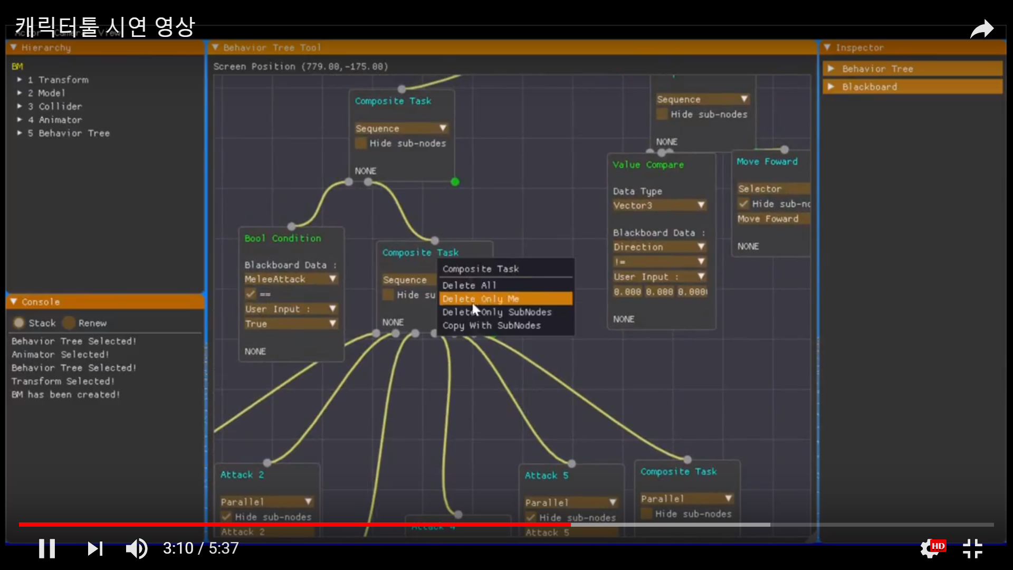
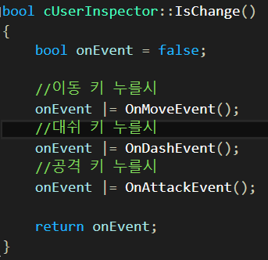
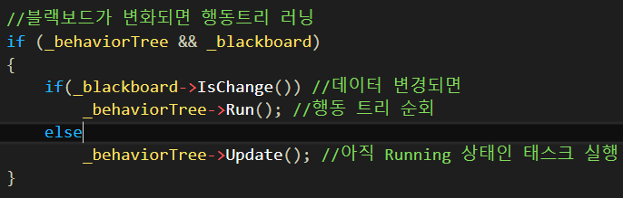
3. 구현 기술 - 행동트리
최적화 방안
AI의 행동 트리는 매 프레임마다 순회할 필요가 없으므로, 블랙보드의 데이터가 변경될 때만 순회하도록 구현했습니다.
만약 데이터가 변경되지 않았으면, 현재 Running 상태인 Task를 행동 트리에 저장하여 해당 Task만 실행하게 됩니다.
또한 GUI화를 통해 노드를 연결하거나 뗀 뒤에 바로 단위 테스트를 해볼 수 있게 구현했습니다.
8

Slide 9
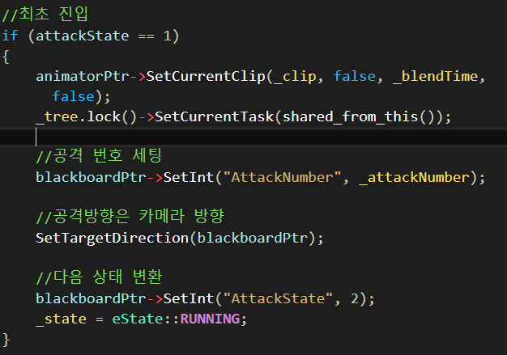
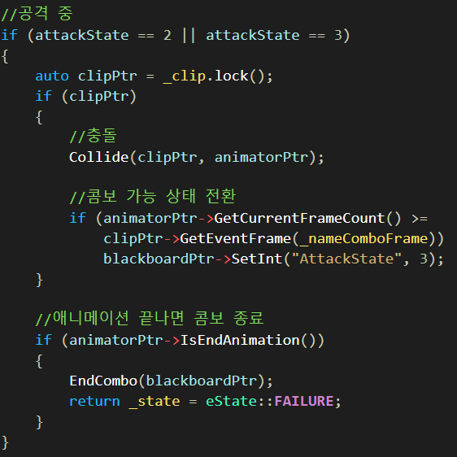
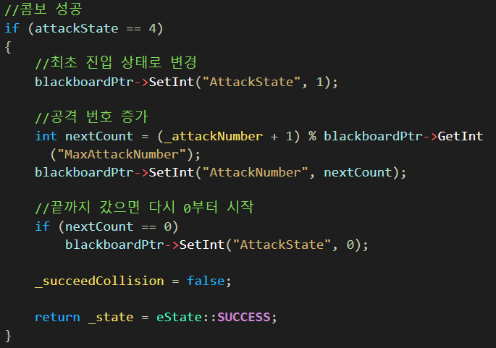
3. 구현 기술 – 콤보 공격
어떤 방식으로 적용했는가?
행동트리 기술을 활용해 원하는 공격 애니메이션을 연결하는 방식으로 콤보공격을 구현했습니다.
해당 코드는 플레이어 콤보 공격 코드입니다.

Slide 10
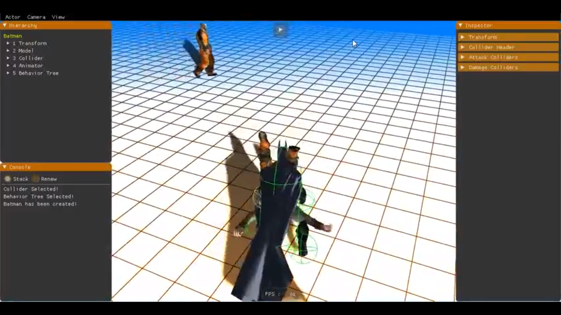
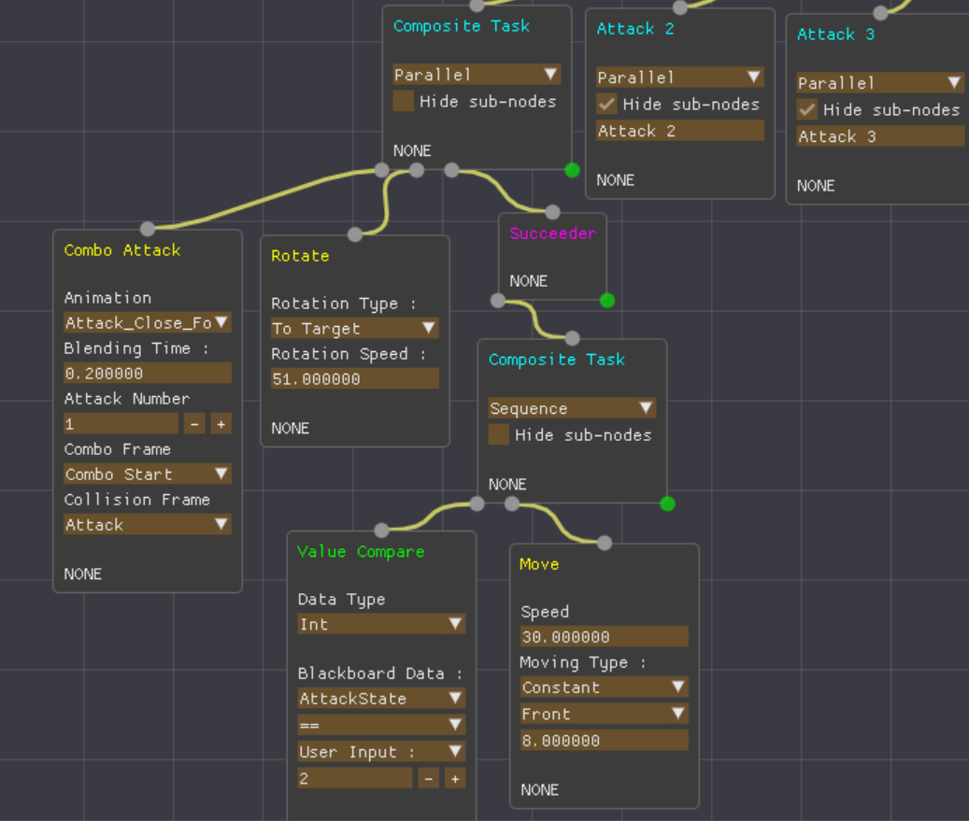
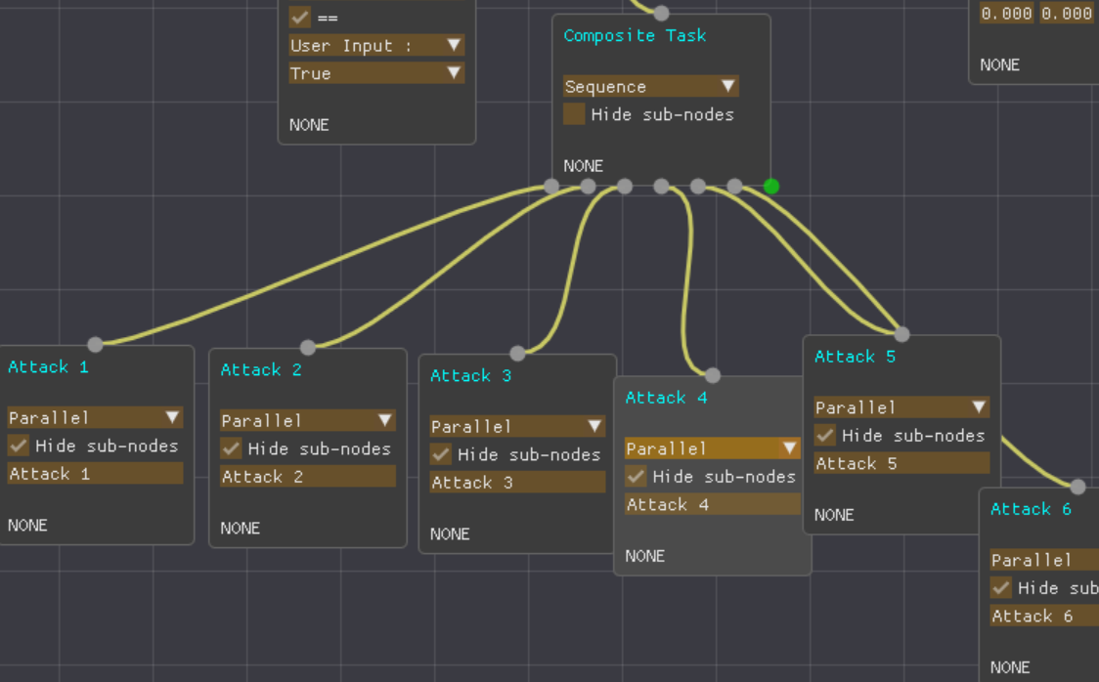
3. 구현 기술 – 콤보 공격
콤보 공격 코드
https://github.com/chosumin/CharacterTool/blob/master/Concrete/Component/BehaviorTree/Action/cComboAttackAction.cpp
6개의 콤보 동작 구현
첫번째 콤보 구현 트리

Slide 11
3. 구현 기술 – 스마트 포인터
왜 이 기술을 사용했는가?
커맨드 패턴으로 실행 취소를 구현하던 중에, 이미 해제된 메모리에 대한 예외처리 방안을 고민했었고 weak_ptr를 발견하여 사용하게 됐습니다.
어떤 방식으로 적용했는가?
Effective Modern C++책과 구글링으로 1~2주간 이론을 공부했습니다. 초반에는 unique_ptr으로 포인터 사용법을 익히고, 점점 익숙해져 shared_ptr와 weak_ptr도 자유롭게 활용했습니다.
사용했던 대표적인 예는, 팩토리 패턴에서 static 해쉬 테이블로 생성하는 객체를 unique_ptr와 shared_ptr를 이용한 것입니다.
또한 옵저버 패턴에서 서브젝트 내부의 옵저버 컨테이너를 weak_ptr로 관리했습니다.
그 외에도, 이전에 사용했던 raw 포인터 객체들을 모두 스마트 포인터 객체로 변경해서 적용했습니다.

Slide 12
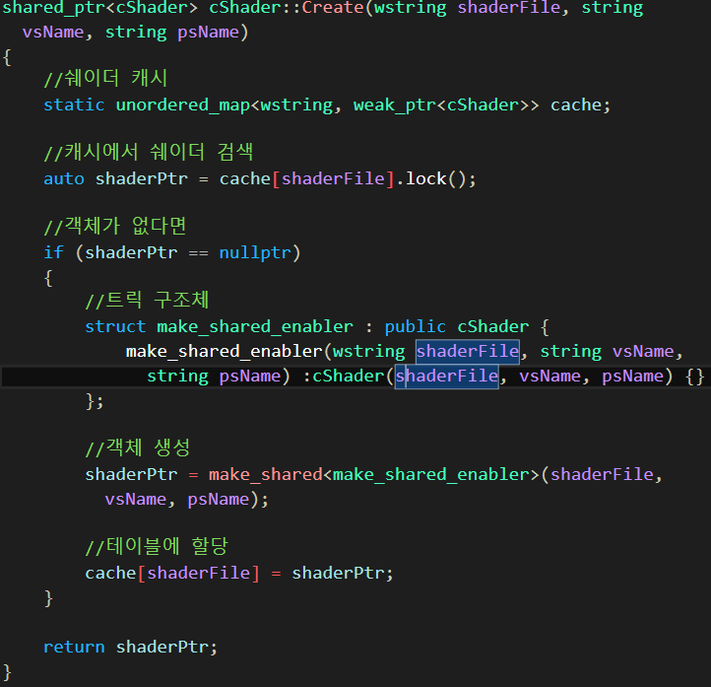
3. 구현 기술 – 스마트 포인터
구현 중 발생한 문제점
cShader 생성자를 protected로 묶은 뒤, 팩토리 메서드 패턴을 사용했습니다.
그런데 본인 클래스 내부에서 객체를 생성함에도 불구하고, shared_ptr 객체는 생성이 안되는 문제가 있었습니다.
그래서 구글링을 통해, 스마트 포인터는 raw포인터와는 다르게 외부 클래스로 인식된다는 것을 알았습니다.
따라서 이를 해결하기 위해, cShader 클래스를 상속 받는 자식 public 클래스를 통해 대리 생성하는 것으로 팩토리 패턴을 구현했습니다.

Slide 13
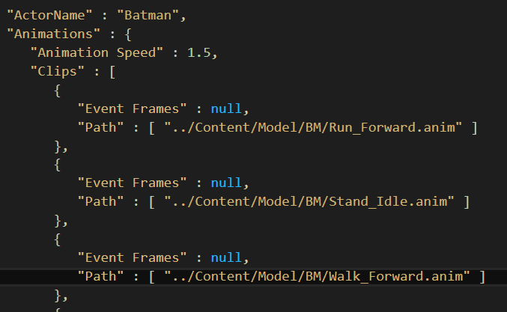
3. 구현 기술 – json 파싱 및 bin 파일 저장/불러오기
왜 이 기술을 사용했는가?
Bin 파일 – 모델의 정점이나 애니메이션 등을 빠르게 로딩하며, 간편하게 저장하기 위해 bin 파일로 만들었습니다.
Json 파일 – 외부 파일을 만들어 별도의 컴파일 없이도 데이터의 수정을 할 수 있도록 json 파일을 사용했습니다.
json과 xml의 두 라이브러리를 비교하기 위하여 tinyxml과 jsoncpp를 직접 포팅해서 비교했습니다.
그 결과, jsoncpp는 오브젝트를 순회할 때 iterator를 사용할 수 있다는 장점이 있어 json을 사용했습니다.
어떤 방식으로 적용했는가?
구글링과 선생님의 조언으로 함수 사용법을 익혔습니다.
그리고 각각의 확장자에 대한 Reader / Writer 클래스와 함수를 정의하여 프레임워크를 만들었습니다.

Slide 14
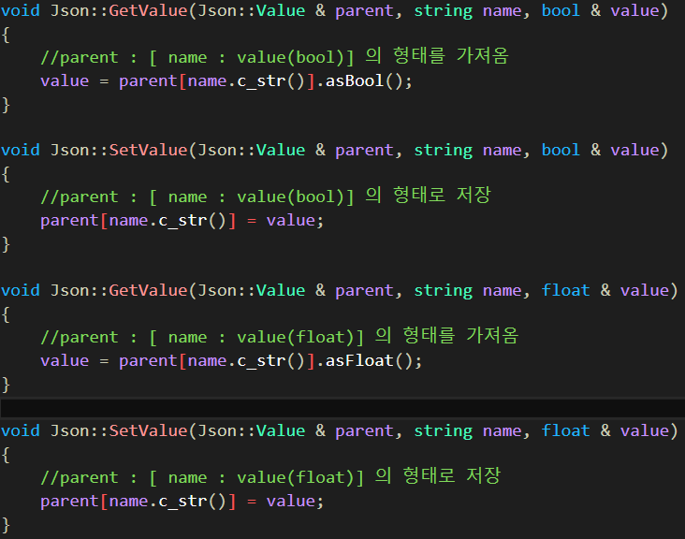
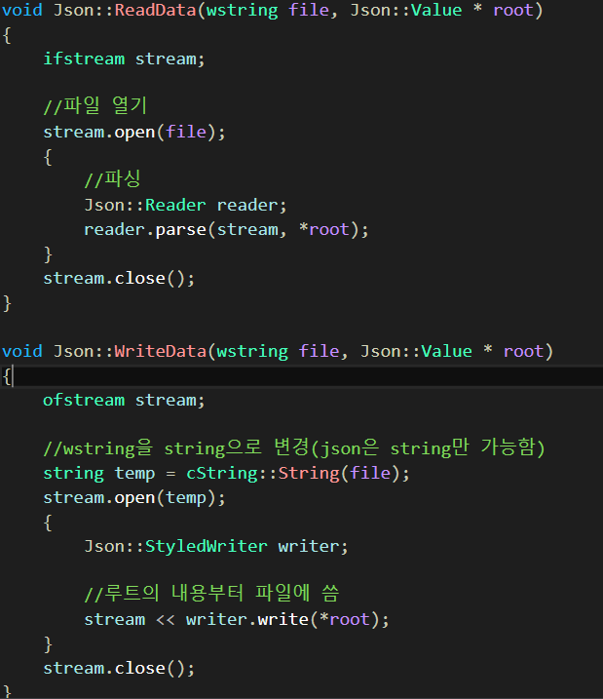
3. 구현 기술 – json 파싱 및 bin 파일 저장/불러오기
코드 첨부
Json 링크 https://github.com/chosumin/CharacterTool/blob/master/Framework/Helper/Json.cpp
Bin 링크 https://github.com/chosumin/CharacterTool/blob/master/Framework/Helper/cBinary.cpp

Slide 15
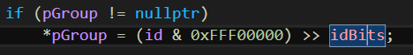
3. 구현 기술 – 메시지 이벤트 처리
왜 이 기술을 사용했는가?
FSM을 공부하기 위해 봤던 ‘실용적 예제로 본 게임 인공지능 프로그램하기’ 책에서 발견한 기법으로, 클래스간 결합도를 낮춰주어 유연한 프로그래밍 위해 공부했습니다.
UI 컴포넌트간의 통신을 위해 사용했습니다.
어떤 방식으로 적용했는가?
책에 나와있던 기법은 모든 객체의 ID가 그룹화 되어있지 않아서, 추후 건물 / 몬스터 / 플레이어 등 다양한 객체를 추가할 때 관리이슈가 발생했습니다. 그래서 그룹별로 ID를 생성하는 기법을 생각하여 구현했습니다.
또한, 메시지별로 처리하는 함수가 다르므로 함수 객체를 저장하는 테이블을 따로 두어 관리했습니다.
비트마스킹을 사용해 그룹과 식별 번호를 관리했습니다.
BaseGameEntity 내의 멤버 변수입니다.
Massage 패키지 링크
https://github.com/chosumin/CharacterTool/tree/master/Framework/Message

Slide 16
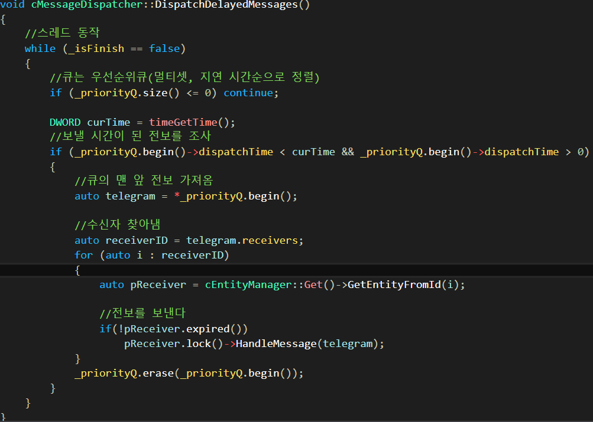
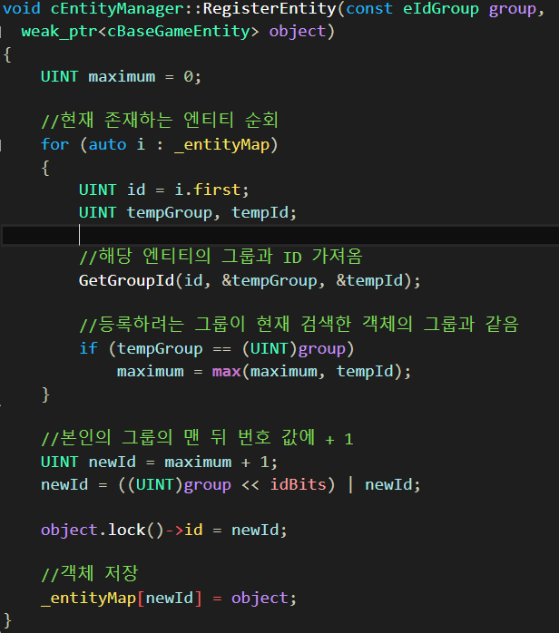
3. 구현 기술 – 메시지 이벤트 처리
일정 시간 후 메시지를 처리하는 쓰레드
BaseGameEntity를 엔티티 관리자 객체에 등록

Slide 17
3. 구현 기술 – 컴포넌트 / 플라이웨이트 패턴
왜 이 기술을 사용했는가?
컴포넌트 패턴 – 유니티의 게임 오브젝트 구조와 ‘게임 프로그래밍 패턴‘ 책을 참고하여 작업했습니다.
객체의 멤버를 런타임 중에 교체하여 유연한 구조를 구현하기 위해 사용했습니다.
플라이웨이트 패턴 – ‘GOF의 디자인 패턴’ 책과 ‘게임 프로그래밍 패턴‘책을 참고하여 작업했습니다.
중복되는 메모리에 대한 생성을 줄이기 위해 사용했습니다.
어떤 방식으로 적용했는가?
컴포넌트 - 액터 내부의 구조를 has-a를 통해 단순화했습니다.
플라이웨이트 – 위에서 설명드렸던 팩토리 패턴에서 캐쉬를 사용하는 방법으로 적용했습니다.

Slide 18
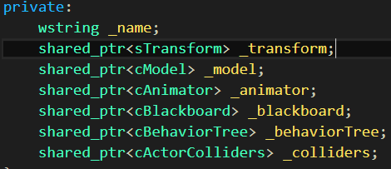
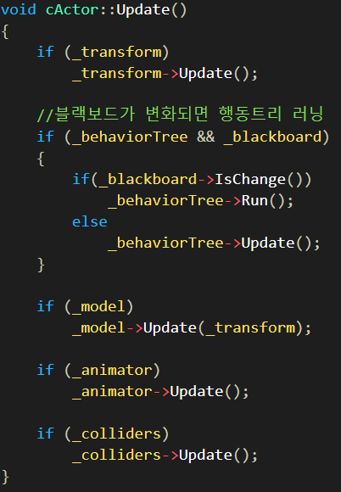
3. 구현 기술 – 컴포넌트 / 플라이웨이트 패턴
코드 첨부
액터 클래스 멤버 변수 리스트 및 구현
팩토리 및 플라이웨이트 패턴 구현
게임 오브젝트 패키지 링크
https://github.com/chosumin/CharacterTool/tree/master/Framework/GameObject

Slide 19
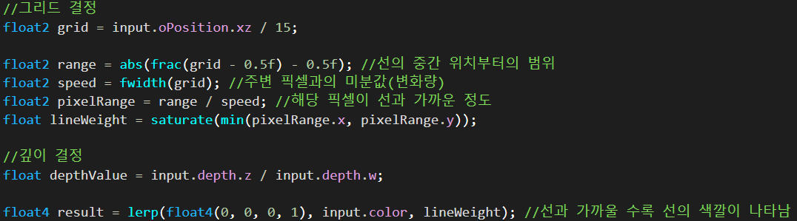
3. 구현 기술 – 바닥 그라데이션, 선 안티 앨리어싱
왜 이 기술을 사용했는가?
그라데이션 – 깊이 버퍼를 사용하여 희미해지는 효과를 구현했습니다.
안티 앨리어싱 – 픽셀 쉐이더에서 선을 그리는 픽셀 주변의 값을 선의 색깔과 거리 보간하여 구현했습니다.
구현 과정 및 코드
깊이 버퍼의 표현은 총 거리의 10% 정도만 구현이 되기 때문에, 바닥의 끝 부분에서 급격하게 사라지는 현상이 발생해 이를 해결하기 위한 공식을 생각했습니다.
그러나 적용한 공식들이 모두 생각한만큼 효과가 있지 않아서 결국 상수 값을 집어넣어 하드코딩 했습니다.
픽셀 쉐이더 내부의
안티 앨리어싱 코드

Slide 20
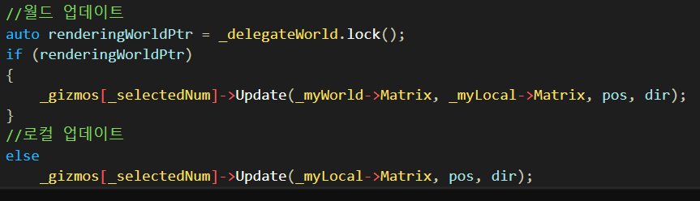
3. 구현 기술 – GUI 기즈모
왜 이 기술을 사용했는가?
유니티의 기즈모를 사용하면서 편리함을 느껴 직접 구현해보고자 했습니다.
구글링을 통해 XNA 프로젝트 중 기즈모를 구현한 프로젝트를 발견하여 이를 참고했습니다.
https://archive.codeplex.com/?p=xnagizmo
구현 과정 및 코드
구현 중에, 로컬 트랜스폼에 대한 처리만 생각해서 ‘본 계층 구조’ 등의 부모 트랜스폼을 가진 것에 대한 처리에서 문제가 발생했습니다. 그래서 이전에 로컬 트랜스폼을 기준으로 구현했던 코드는 그대로 놔두고 부모 트랜스폼을 가진 객체에 대한 처리를 새로 구현했습니다.
기즈모 패키지 링크 https://github.com/chosumin/CharacterTool/tree/master/Concrete/UI/Gizmo

Slide 21
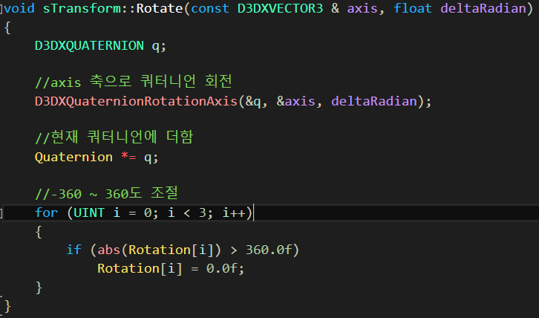
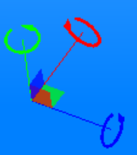
3. 구현 기술 – GUI 기즈모
구현 중 발생한 이슈 해결
또한 회전을 구현할 때, 기즈모의 축과는 관계 없이, 계속 고정 축에서 값이 누적되어 회전되는 이슈가 있었습니다.
빨간 축을 회전하면
원하는 결과
실제 결과
회전된 축을 기준으로 회전하는 방법을 생각해 구현했습니다.

Slide 22
3. 구현 기술 – 그림자
구현 방법
빛의 방향에서 객체들을 투영하여 그림자 렌더 텍스쳐를 먼저 생성하였습니다.
그 렌더 텍스쳐을 바닥에 다시 투영하여 그림자를 구현했습니다.
왜 이 기술을 사용했는가?
해상도의 문제로 인해 그림자의 경계에서 각이 진 현상이 발견되었습니다.
그래서 그림자를 바닥에 투영한 뒤, 주변 픽셀들의 색을 보간하여 부드러운 그림자를 처리했습니다.
구현 과정 및 코드
현재는 깊이 버퍼를 사용하지 않아, 그림자가 바닥에만 표현되는 것으로 구현했습니다.
따라서, 깊이 버퍼를 활용해 객체에도 그림자를 표현할 예정입니다.
Directional Light 링크
https://github.com/chosumin/CharacterTool/tree/master/Framework/Light

Slide 23
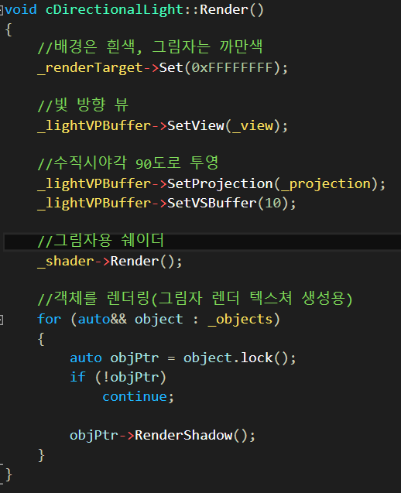
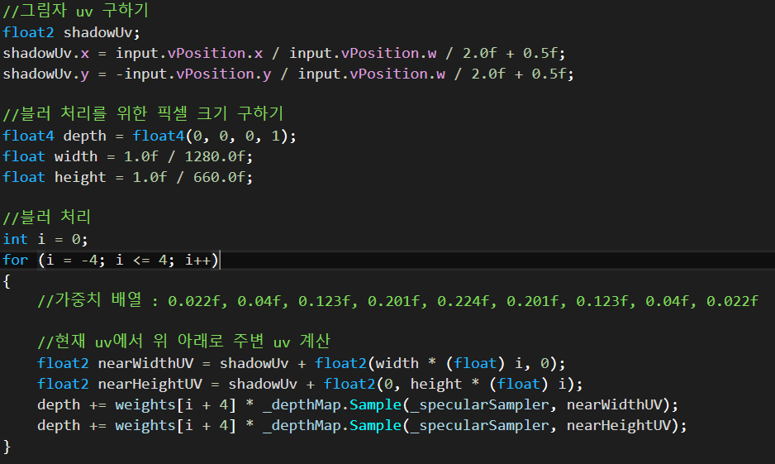
3. 구현 기술 – 그림자
코드 첨부
DirectionalLight.cpp
GridPlane.hlsl

Slide 24
3. 구현 기술 – 노멀 매핑
구현 방법
FBX 추출시에 탄젠트 벡터를 계산하였습니다.
그 뒤, 픽셀 쉐이더에서 탄젠트 벡터와 노멀 벡터를 탄젠트 공간으로 변환해 새로운 법선 벡터를 만들었습니다.
생성된 법선으로 디퓨즈, 스펙큘러 공식을 적용해 쉐이더를 구현했습니다.
구현 중 발생한 이슈
FBX에서 탄젠트 벡터 호출을 위해 Fbxsdk 매뉴얼과 해외 블로그를 참고했으나, 제대로 값이 추출되지 않았습니다.
이유를 찾아보니 ‘탄젠트 벡터 정보는 디자이너의 재량으로 추가한다’는 것을 깨달았고, 탄젠트 벡터를 노멀 벡터와 uv를 사용해 새로 계산하는 공식을 찾고 적용했습니다.
그러나 적용 후에도 픽셀이 깨지는 문제가 발생하였고, 탄젠트 벡터를 (1,1,1)로 하드코딩하여 이를 해결했습니다.
참고 사이트 http://www.terathon.com/code/tangent.html

Slide 25
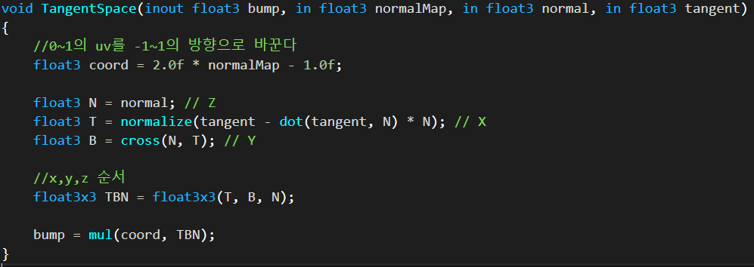
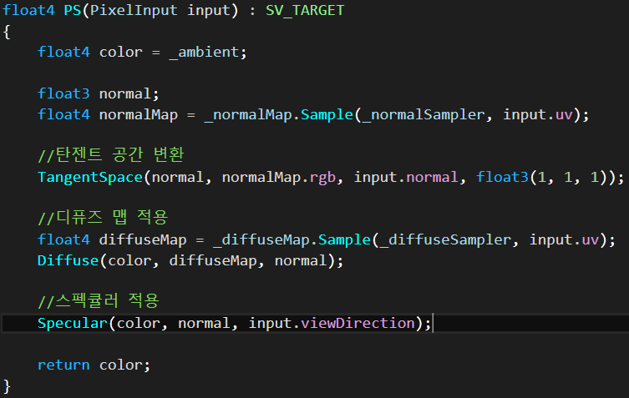
3. 구현 기술 – 노멀 매핑
코드 첨부
탄젠트 공간 변환
픽셀 쉐이더에서 빛 처리 (디퓨즈, 스펙큘러)

Slide 26
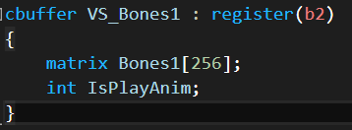
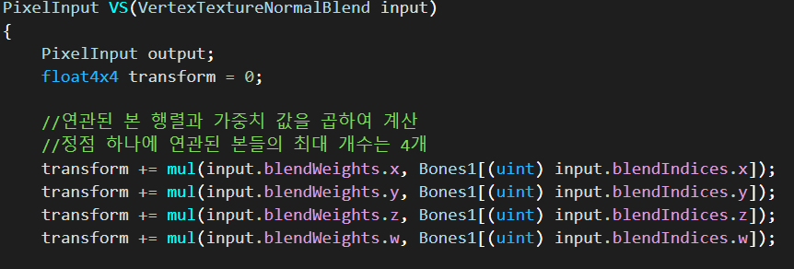
3. 구현 기술 – 스키닝
왜 이 기술을 사용했는가?
일반적인 본 계층을 이용한 애니메이션은 관절 사이사이에 메쉬가 끊어지는 현상이 발생하므로, 정점마다 참조하는 본의 가중치를 두어 가산하는 스키닝을 사용했습니다.
최적화 방안
CPU에서 스키닝을 구현하는 것보다 GPU에서 구현하는 것이 오버헤드가 적기 때문에, 쉐이더의 상수 버퍼로 본 컨테이너를 넘겨주어 정점 쉐이더에서 가중치를 계산했습니다.
정점 쉐이더 상수 버퍼
스키닝을 사용한 정점 쉐이더의 코드 일부

Slide 27
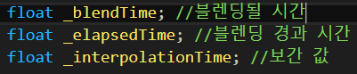
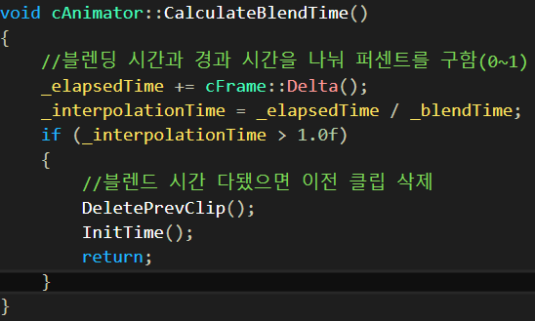
3. 구현 기술 – 트위닝
왜 이 기술을 사용했는가?
애니메이션의 교체시에(예 : idle에서 run) 툭툭 끊어지는 모션을 줄이고자 했습니다. 그래서 모션 중간을 채워주는 트위닝이라는 기법을 찾아 구현했습니다.
어떤 방식으로 적용했는가?
애니메이션 전환 시간(_blendTime)을 처음에 받아옵니다.
두 애니메이션의 키프레임에서, 경과 시간과 블렌딩 시간과의 비율을 계산하여 S, R, T 값을 보간해 애니메이션에 적용했습니다.

Slide 28
감사합니다!
조수민 클라이언트 프로그래머

